Slide 1
BINAR GOLD PROJECT:
Membuat API untuk Cleansing Data dan Laporan Analisis Data
NAMA: VIVI FITRIANI

Slide 2
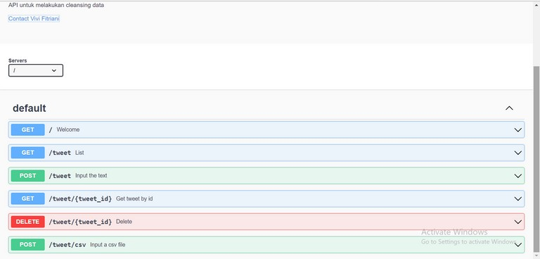

PENDAHULUAN
API untuk Cleansing Data dan Laporan Analisis Data
Data Science Challange untuk level gold kali ini challangenya diperinahkan untuk melakukan cleansing Data dan Laporan Analisis Data menggunakan API/REST API yang dimana adalah sebuah arsitektur metode komunikasi yang menggunakan protokol HTTP untuk pertukaran data dimana metode ini sering diterapkan dalam pengembangan aplikasi. tools yang digunakan pada challange kali ini adalah:
Bahasa Pemrograman Python
Flask dan untuk membuat API
SQLite3 sebagai database di dalam API
Swagger UI untuk membuat API
fitur-fitur python dan Pandas serta RegEx untuk membersihkan data

Slide 3

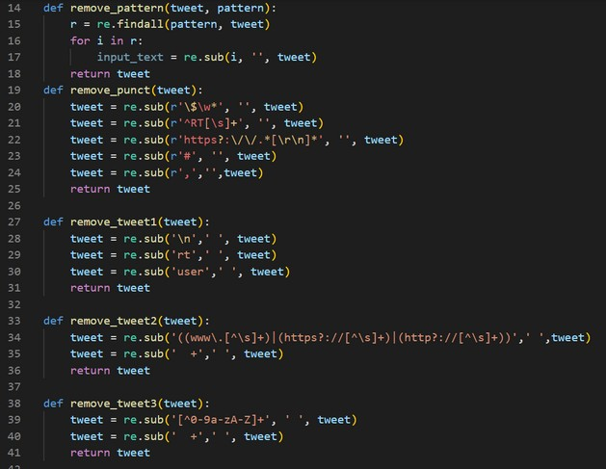
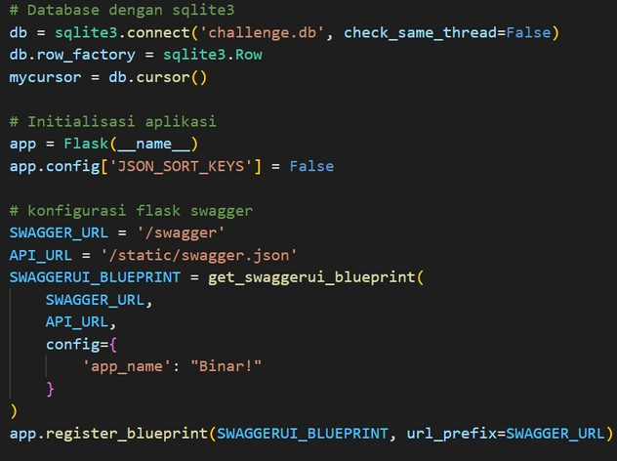
Metode Penelitian
2. Melakukan pre pemrosesing data yaitu cleansing data
1. Konfigurasi aplikasi, sqlite3, flask
swagger

Slide 4
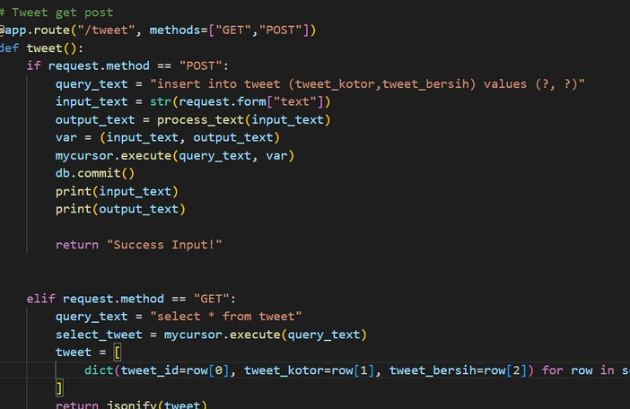
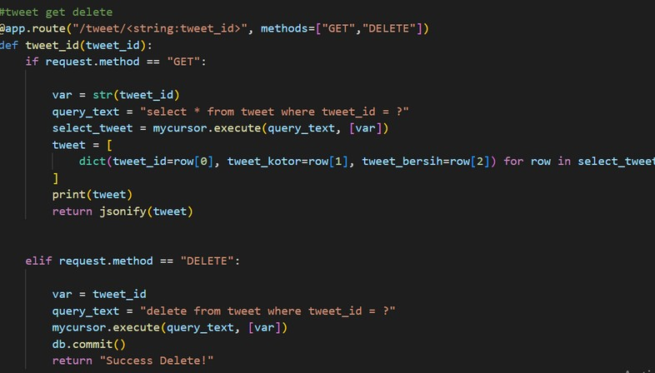
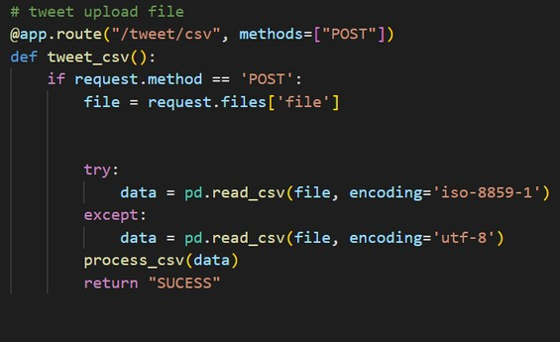
Melakukan Routing

Slide 5
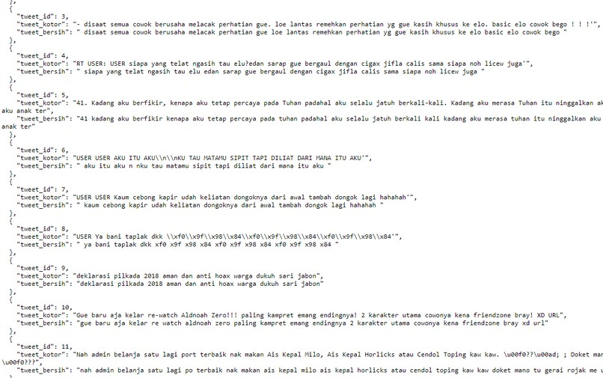
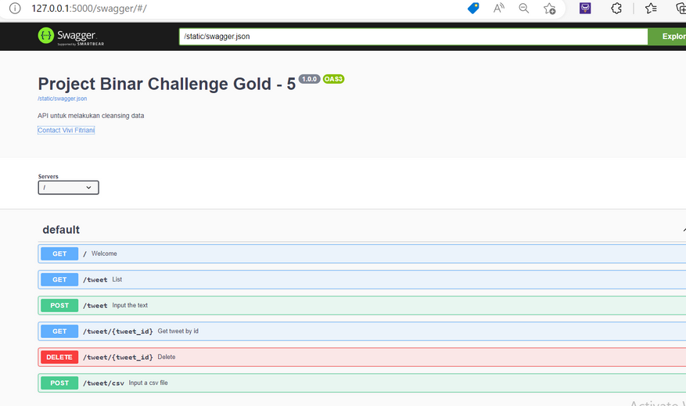
Tampilan UI dan Tweet

Slide 6
Kesimpulan
Pada Challange Gold kali ini ketika melakukan cleansing data, konfigurasi setiap komponen, lalu memastikan kembali apa masih terjadi error atau tidak kita harus mengetahui apa saja data dan fitur-fitur yang digunakan, pada challange kali ini ketika melakukan cleansing data menggunakan RegEx , database disimpan menggunakan sqlite3, menggunakan flask dan juga swagger ui, selain itu memastikan api yang dibuat ketika execute di cek kemabali apakah sudah berjalan semua apa masih terjadi error.

